Slide 1
动画语言解释器项目答辩
张实唯 1133730117
张君凯 1133730112
栾云腾 1133730106
李林枫 1133730116

Slide 2
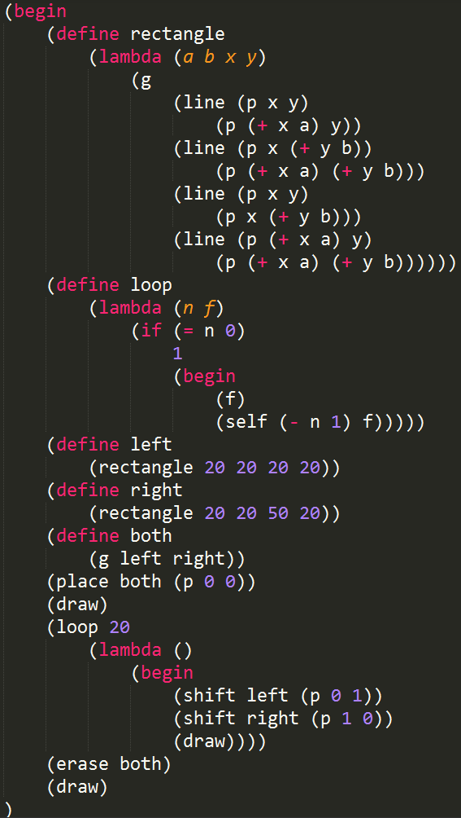

效果展示

Slide 3
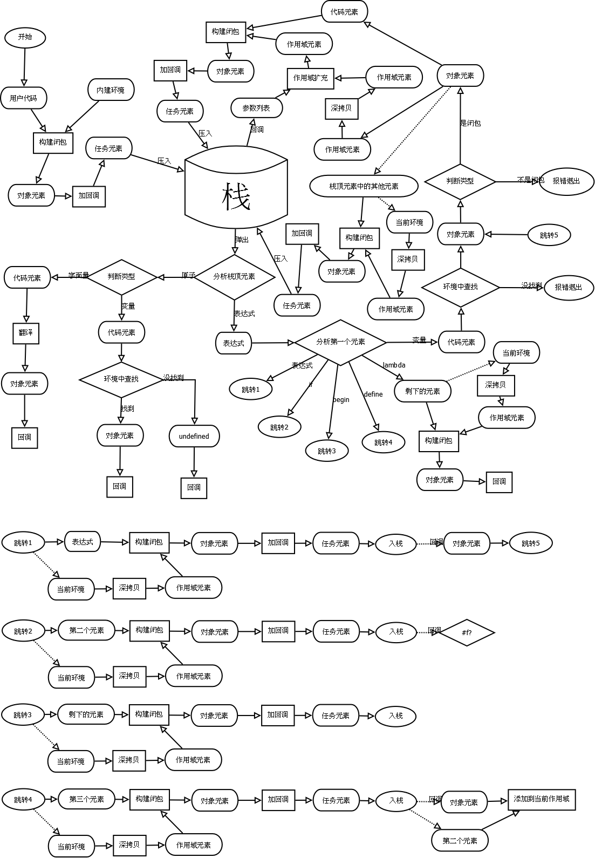
总流程图

Slide 4

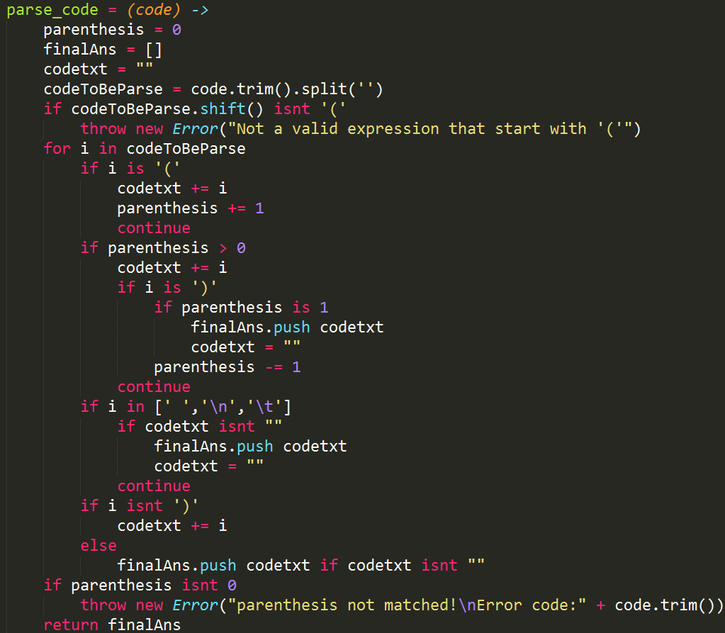
代码解析相关算法

Slide 5
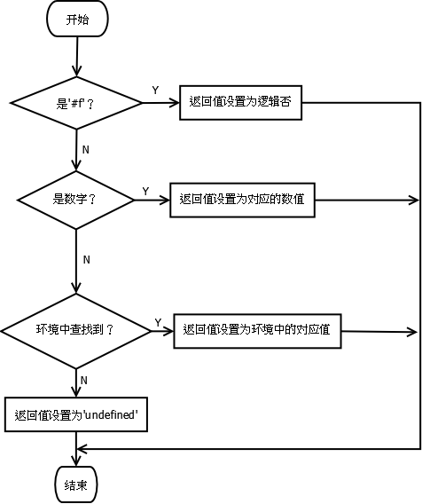

符号翻译相关算法

Slide 6
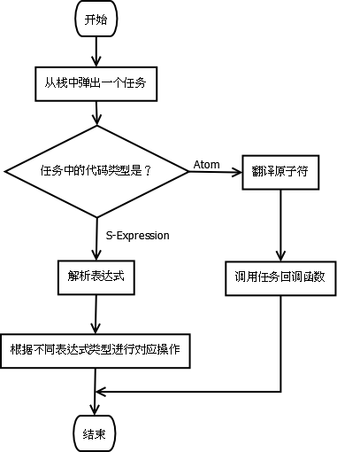
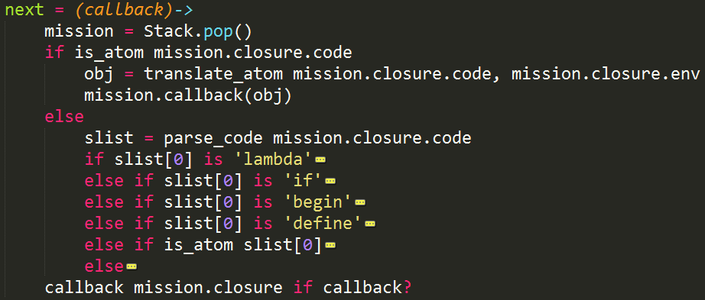
循环求值器相关算法

Slide 7
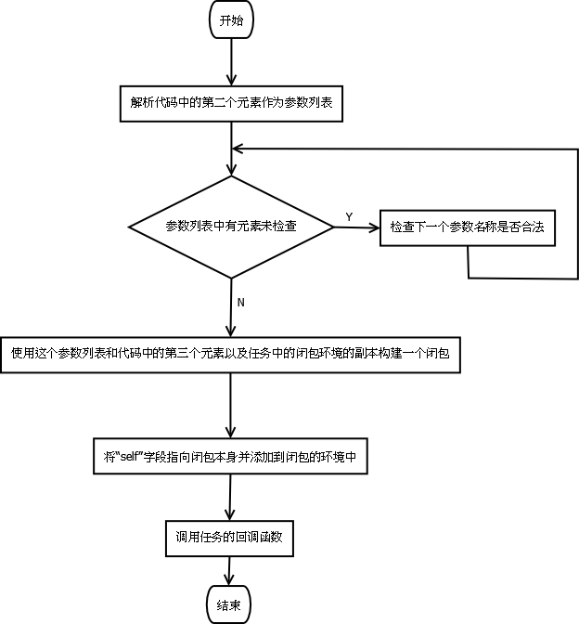
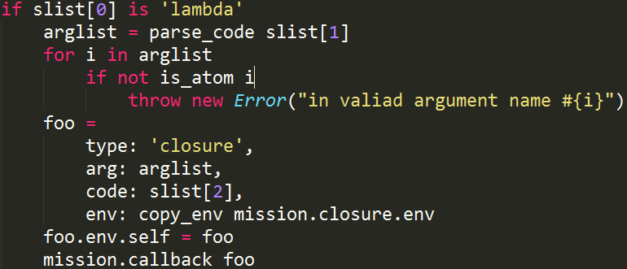
lambda相关算法

Slide 8
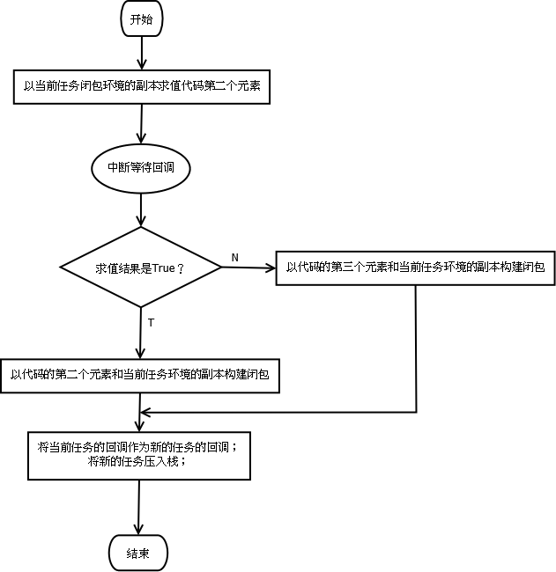

if相关算法

Slide 9
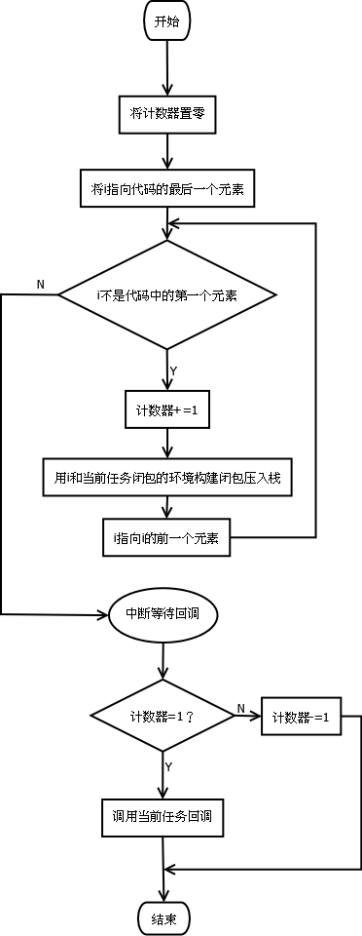
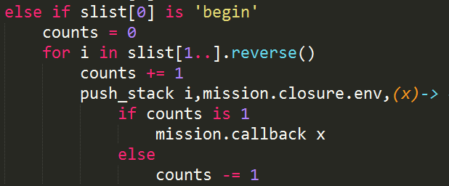
begin相关算法

Slide 10
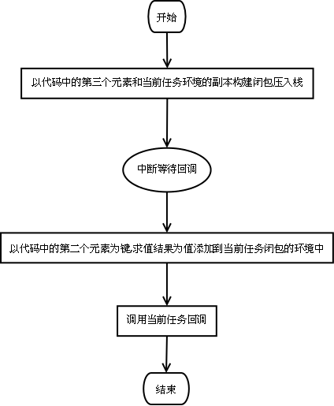

define相关算法

Slide 11
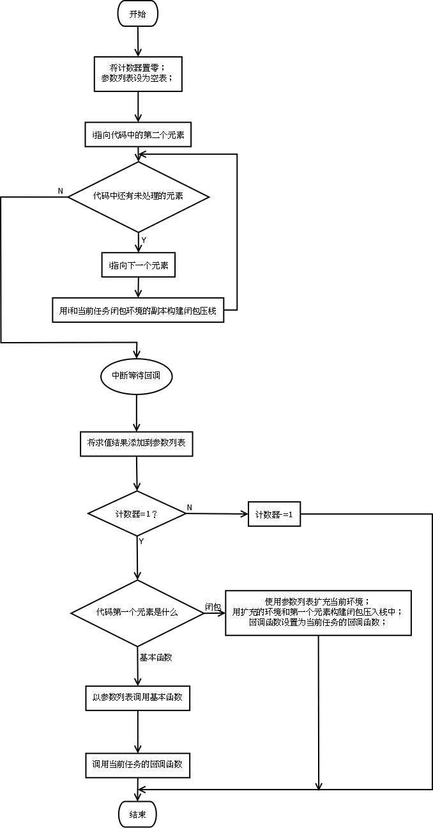
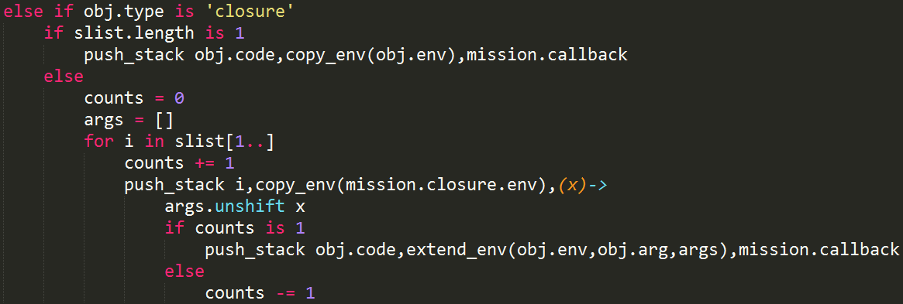
函数调用相关算法

Slide 12
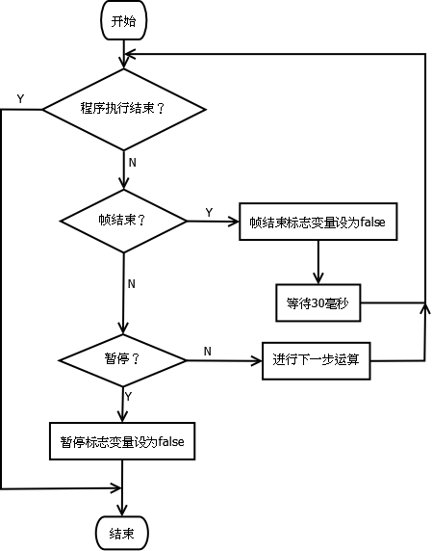
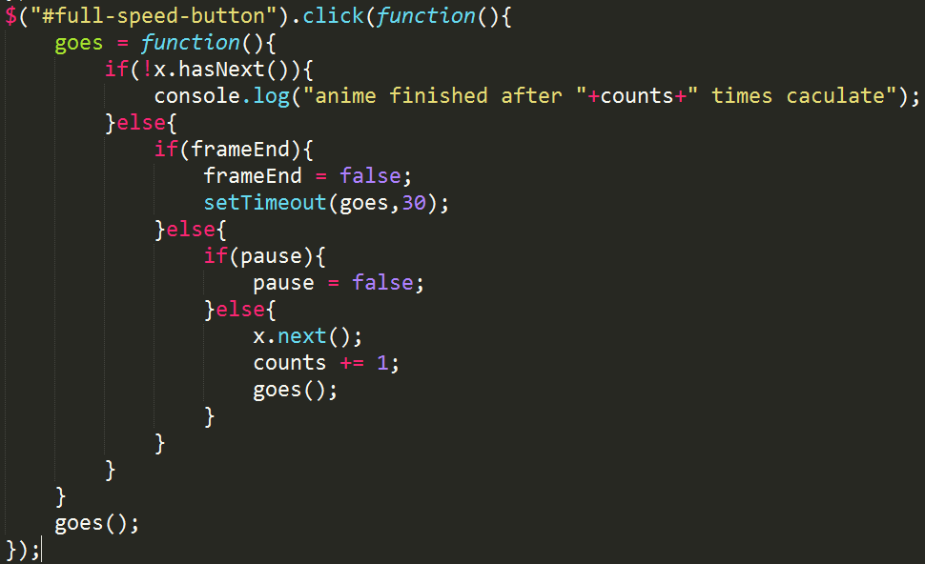
运行控制相关算法

Slide 13
谢谢
张实唯 1133730117
张君凯 1133730112
栾云腾 1133730106
李林枫 1133730116

